Slide 1
Universidad Autónoma del Estado de México
Facultad de Turismo y Gastronomía
Programa Educativo: Licenciatura en Gastronomía
UNIDAD DE APRENDIZAJE: Tendencias de la Gastronomía y su Impacto en el Turismo

Slide 2
Material Didáctico: Proyectable
TÍTULO: TENDENCIAS GASTRONÓMICAS ¿O MODAS? EN 2019
Tema correspondiente a la Unidad Temática 1
Elementos de las tendencias, diferenciación con las modas y roles de las personas que las adoptan.
RESPONSABLE DE LA ELABORACIÓN DEL MATERIAL: Dra. en C. S. Diana Castro Ricalde,
PROFESORA DE TIEMPO COMPLETO

Slide 3
GUIÓN EXPLICATIVO PARA EL EMPLEO DEL MATERIAL
El propósito de la Unidad de Aprendizaje “Tendencias de la Gastronomía y su Impacto en el Turismo”, es: Explicar los elementos que componen las tendencias gastronómicas en diferentes dimensiones y relacionarlas con los productos turísticos promovidos por la Secretaría de Turismo para la propuesta de ideas innovadoras en el ámbito de la Gastronomía.
Para lograr dicho propósito, en la primera Unidad Temática denominada “Elementos de las tendencias, diferenciación con las modas y roles de las personas que las adoptan”, se abordan temas relativos a la caracterización de las tendencias y las modas, y a la distinción de sus diferencias, como puede ser la ideología del grupo que la impulsa, la duración, el impacto y sus manifestaciones, entre otras.

Slide 4
GUIÓN EXPLICATIVO PARA EL EMPLEO DEL MATERIAL
De aquí la necesidad de guiar a los estudiantes para diferenciar una tendencia de una moda, y saber apreciar aquellas manifestaciones que “llegaron para quedarse”, o viceversa, parecieran efímeras.
Por ello en este material se incluyen 7 tendencias observadas por el gastrónomo Manu Balanzino, colaborador de la revista The Gourmet Journal, quien predice que serán las predominantes durante 2019 y algunos años venideros.
¿Cuáles de dichas expresiones tendrán una mayor duración, para que puedan ser consideradas parte de una tendencia? ¿Y cuáles no perdurarán o bien, serán sustituidas por otras expresiones ‘de moda’?
Para dar respuesta a estas interrogantes, se recomienda al profesor ir incorporando pausas y preguntas detonadoras de la reflexión, mientras se va proyectando la presentación en Power Point.

Slide 5
GUIÓN EXPLICATIVO PARA EL EMPLEO DEL MATERIAL
Esta presentación puede ser proyectada durante dos sesiones de clase, de dos horas cada una; una parte, 3 tendencias por ejemplo, se pueden abordar en una sesión, mientras se van incorporando videos cortos de reforzamiento; ejercicios escritos con preguntas relacionadas a cada manifestación, así como “lluvia de ideas” o discusión dirigida.
En la siguiente sesión se pueden abordar las 4 tendencias restantes y sus manifestaciones, e ir solicitando a los alumnos la aportación de ejemplos o descripciones de expresiones que conozcan, tanto de las tendencias como de las modas mostradas.
El objetivo es que el estudiante, con apoyo del presente material, sepa distinguir la esencia de una tendencia –su ideología o postulado-, y las diversas formas en las cuales puede manifestarse.

Slide 6
Diapositiva de recursos humanos 1
TENDENCIAS GASTRONÓMICAS ¿O MODAS? EN 2019

Slide 7
Diapositiva de recursos humanos 1
TENDENCIA 1:
COMER SOSTENIBLE

Slide 8
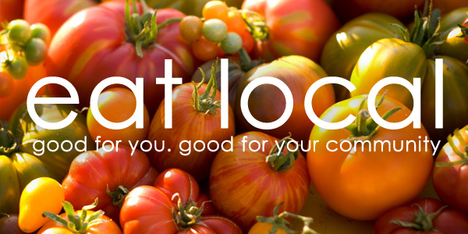
Diapositiva de recursos humanos 8
Manifestación de la Tendencia 1:
a) Más atención al producto
Fuente imagen: Rancho Buen Día

Slide 9
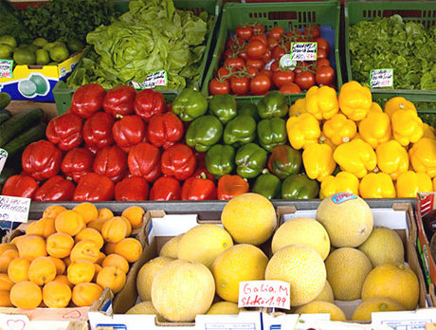
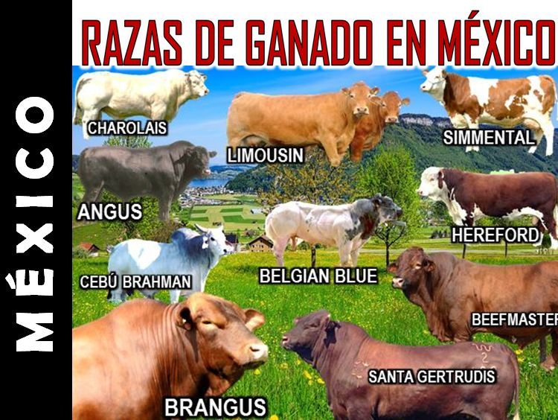
Diapositiva de recursos humanos 2
Centrarse en el cuidado del producto, desde el sector primario –mimado por las industrias– hasta el consumidor final (Balanzino, 2018)
SECTOR PRIMARIO
El sector primario está conformado por la agricultura, la ganadería, la silvicultura (explotación forestal) y la pesca (Castillo, s/f).
PRODUCTOS LOCALES
ENDÉMICOS
PRODUCTOS DE ESTACIÓN
ORGÁNICOS
Fuente imagen: Marketing4Food.
Fuente imagen: Herpre.com

Slide 10
Diapositiva de recursos humanos 2
VENTAJAS DEL CONSUMO DE PRODUCTOS LOCALES Y REGIONALES (Crear Salud, s/f)
BENEFICIOS MEDIOAMBIENTALES: ahorro de transporte, eliminación de intermediarios.
RELACIONES SOCIALES LOCALES: productores, granjeros, agricultores; ganaderos, campesinos, consumidores, todos se conocen y se benefician unos de otros.
APOYO A EMPRENDEDORES: se evita monopolio de grandes empresas; se crean otras medianas y pequeñas en la región, más empleos.
PRECIOS MÁS JUSTOS: competencia local, beneficios regionales.

Slide 11
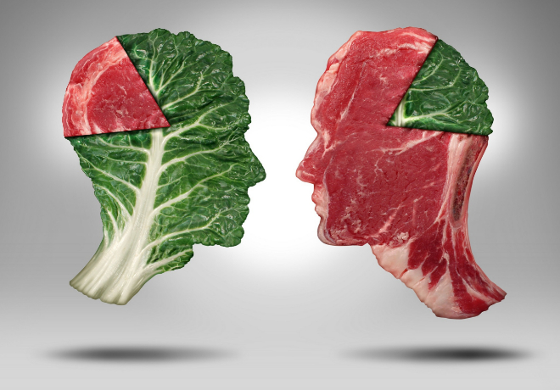
Diapositiva de recursos humanos 8
Manifestación de la Tendencia 1:
b) No a la carne, sí a los vegetales
(corrientes vegetarianas, veganas,
flexiveganas u omnívoras)
Fuente imagen: El mundo.

Slide 12
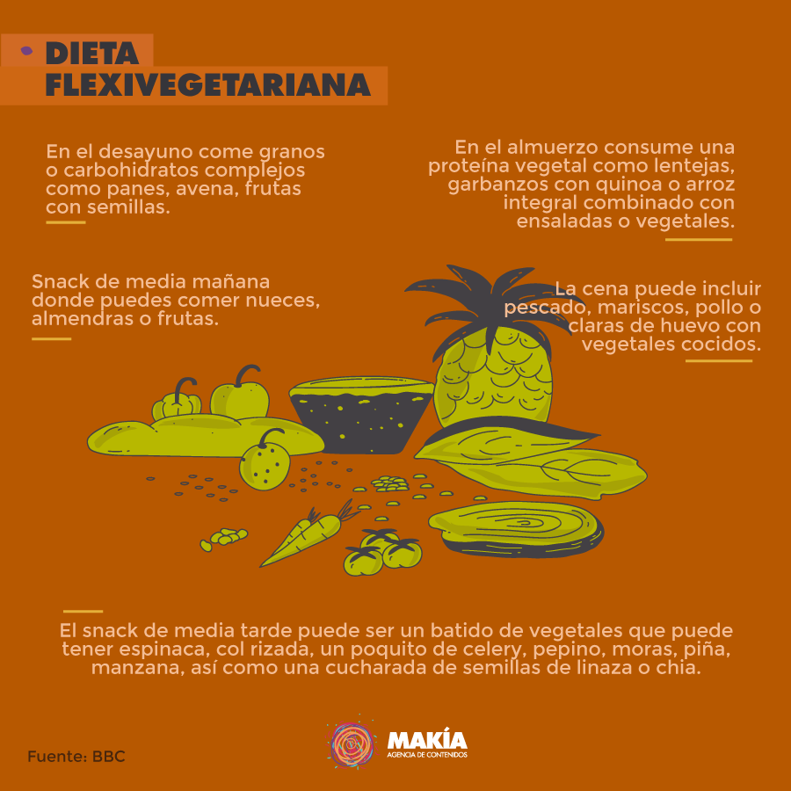
Diapositiva de recursos humanos 2
MAYOR CONCIENCIACIÓN POR CONSUMIR FRUTAS Y VERDURAS, EVITANDO LOS EFECTOS NEGATIVOS DE LOS PRODUCTOS CÁRNICOS (Balanzino, 2018)
¿QUIÉNES SON LOS VEGETARIANOS?
Por definición, son quienes consumen alimentos de origen vegetal, sin hacer ninguna concesión alimentaria de origen animal. A los vegetarianos estrictos, se les conoce como VEGANOS.
¿QUIÉNES SON LOS FLEXIVEGANOS?
Quienes se alimentan principalmente de vegetales pero en momentos puntuales –más o menos excepcionales, sin que haya un patrón claro– hacen incursiones en el mundo del omnívoro. “Una especie de vegetariano relajado” (Revenga, 2016).
Fuente imagen: Makia.la.

Slide 13
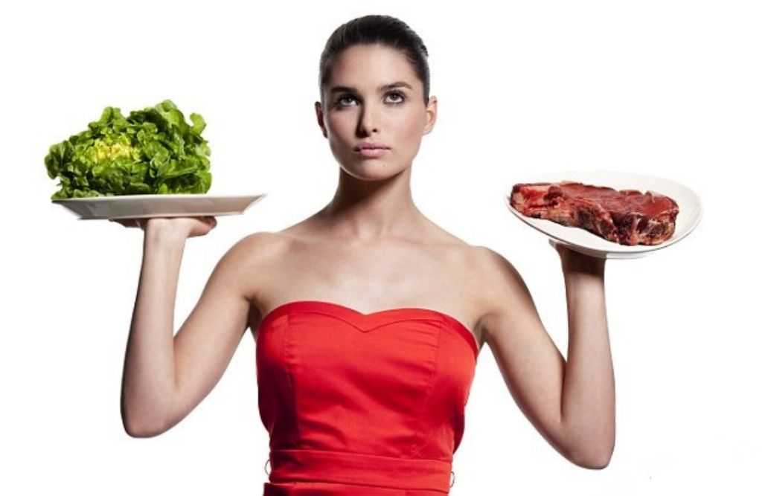
Diapositiva de recursos humanos 2
¿QUIÉNES SON LOS OMNÍVOROS?
El término "omnívoro" proviene del latín (omnis, "todo" y vorare, "comer"), es decir, hace referencia a quienes "comen de todo"; tanto carne de animales como plantas. Su organismo está preparado para procesar todo tipo de alimentos como hierbas, frutos, raíces, hongos, insectos, carne o pescado (Moriana, 2018).
Fuente imagen: Cultura, ciencia & saber.

Slide 14
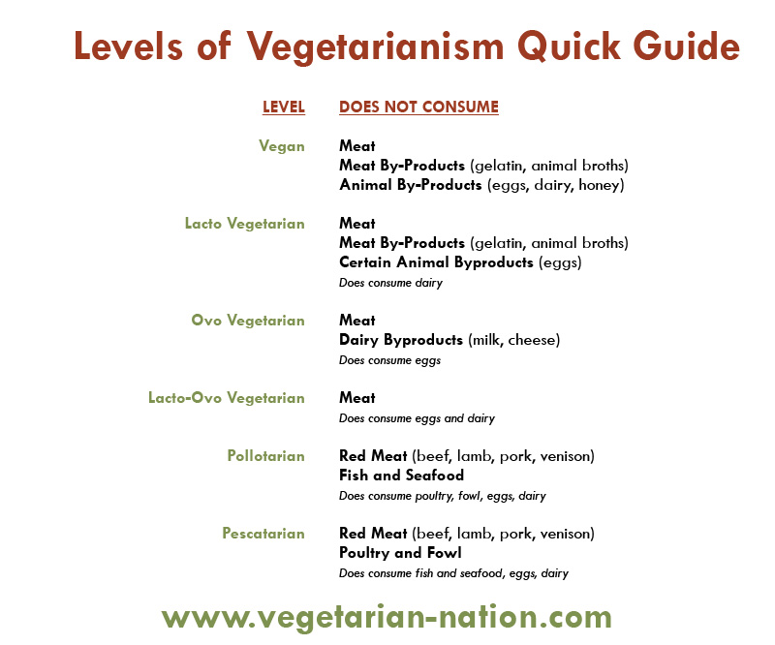
Diapositiva de recursos humanos 2
¿QUÉ OTRAS CORRIENTES EXISTEN?
FLEXITARIANOS, quienes comen principalmente vegetales, pero de cuando en cuando consumen otros alimentos.
PESQUETARIANOS, aquéllos que siguen un patrón alimentario en esencia vegetal pero que se permiten el consumo de pescados y mariscos con cierta frecuencia.
POLLATARIANS O POLLOTARIANS, cuya alimentación es básicamente vegetal, pero comen pollo (y probablemente otras aves).
Fuente imagen: Glogster.

Slide 15
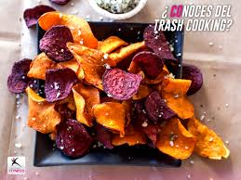
Diapositiva de recursos humanos 8
Manifestación de la Tendencia 1:
c) Vuelve el Trashcooking
Fuente imagen: Cultura Fitness

Slide 16
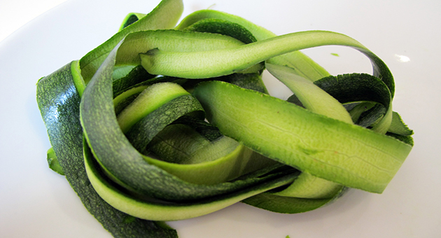
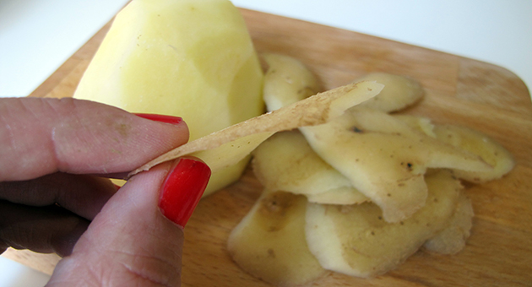
Diapositiva de recursos humanos 2
REUTILIZACIÓN DE LOS ALIMENTOS: Desde las pieles de las patatas hasta las hojas de diferentes hortalizas que hasta el momento se desechaban. También es el turno de la industria cárnica, reinventando productos con partes poco demandadas hasta ahora, como la lengua, los sesos o el hígado (Balanzino, 2018).
ALGUNAS VENTAJAS
AHORRO. Se saca el mayor provecho posible a los alimentos; se aprovechan todas las partes y se les hace rendir al máximo.
INNOVACIÓN. Se inventan nuevas recetas, se reutilizan los productos de manera novedosa; se les da un uso inteligente a cada parte, o combinación.
MULTIPLICACIÓN DE PRODUCTOS. La cáscara de verduras como papas y calabazas, pueden servir para hacer chips, o usarlas de adorno; las cáscaras de los cítricos sirven para caramelizar, deshidratar y aromatizar azúcar. Las pieles de las aves se pueden freír, las espinas y cabezas de pescado hacen buenos caldos.
Fuente imágenes: Gastronósfera

Slide 17
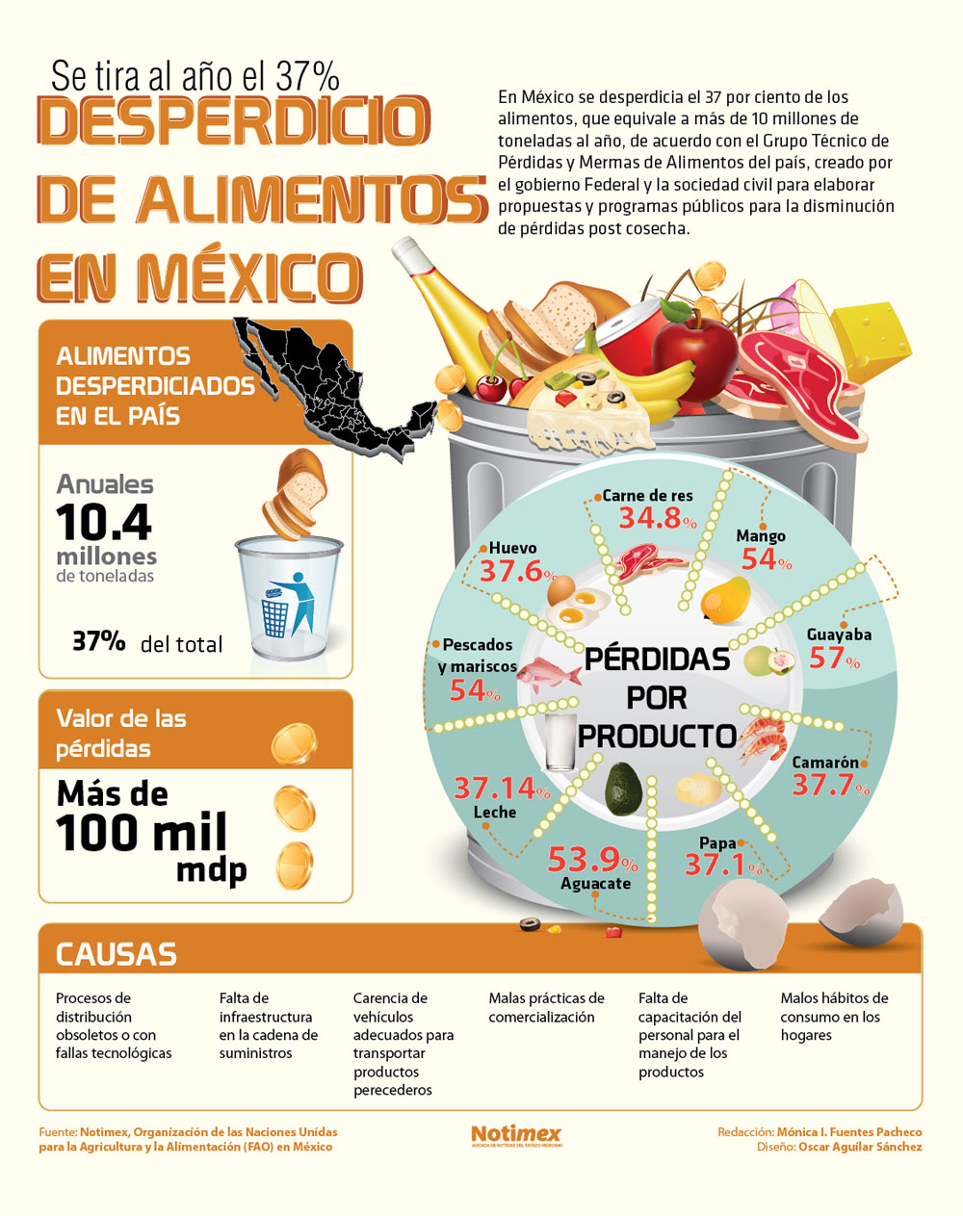
Diapositiva de recursos humanos 2
ALGUNOS DATOS RELACIONADOS (Europa Press, 2019):
33% de todos los alimentos producidos en todo el mundo se desperdicia cada año.
20% de la comida que se compra nunca se llega a consumir.
53 millones de toneladas de carne se desperdician cada año y 20% de la carne producida termina en el contenedor, el equivalente a desperdiciar a 75 millones de vacas.
50% de frutas y hortalizas se desperdician cada año en todo el mundo, lo que equivale a unos 3,7 billones de manzanas.
Si el 25% de la comida perdida o desperdiciada se salvara, sería suficiente para alimentar a 870 millones de personas hambrientas.
Fuente imagen: INVDES.

Slide 18
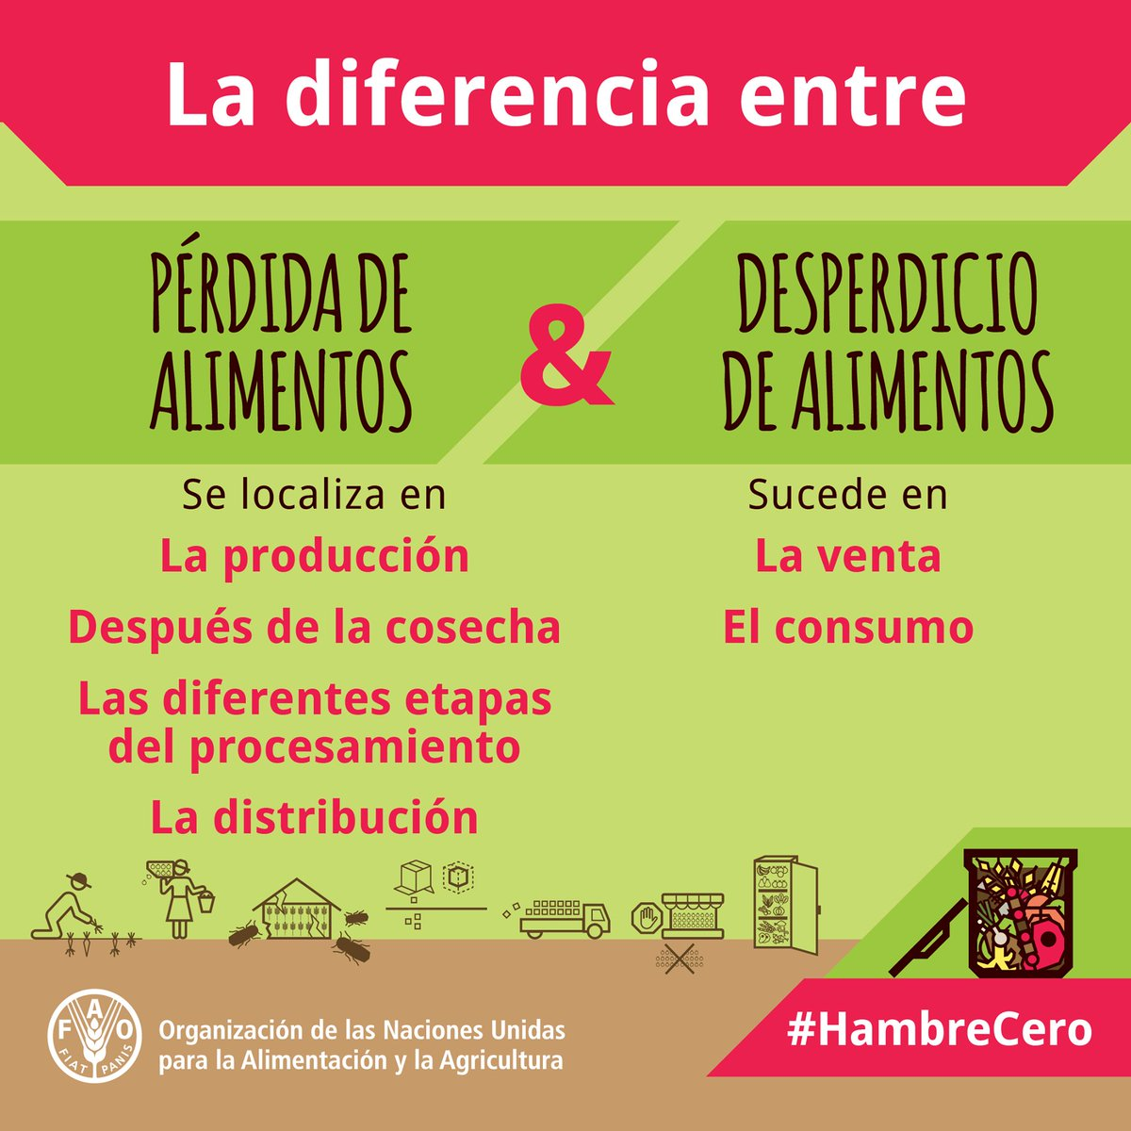
Diapositiva de recursos humanos 2
ALGUNOS CONSEJOS PARA EVITAR EL DESPERDICIO DE ALIMENTOS
PLANEAR LISTA DE COMPRAS antes de ir al súper.
COMPRAR ÚNICAMENTE lo que se consumirá en la semana.
ADQUIRIR EL HÁBITO DE CONGELAR sobras, pan, verduras, frutas, en lugar de tirarlas a la basura.
REVIVIR LEGUMBRES MARCHITAS con agua fría.
TRANSFORMAR VERDURAS Y HORTALIZAS en sopas o salsas cocidas.
PONER ATENCIÓN EN FECHAS DE CONSUMO preferente, o de caducidad.
Fuente imagen: FAO

Slide 19

Diapositiva de recursos humanos 2
ALGUNOS CONSEJOS PARA EVITAR EL DESPERDICIO DE ALIMENTOS
7. SIRVE O COMPARTE PORCIONES DE COMIDA, que éstas sean más pequeñas.
8. COMPRA FRUTAS Y VERDURAS “FEAS”, aunque sean diferentes o irregulares, saben igual de bien.
9. ORGANIZA TU REFRIGERADOR O DESPENSA, “primero en entrar, primero en salir”.
10. UTILIZA LAS SOBRAS COMO COMPOSTA, el jardín lo agradecerá.
Fuente imagen: FAO

Slide 20

Diapositiva de recursos humanos 8
Manifestación de la Tendencia 1:
d) Envases biodegradables
(y Take Away)
Fuente imagen: Sanvis Granada.

Slide 21
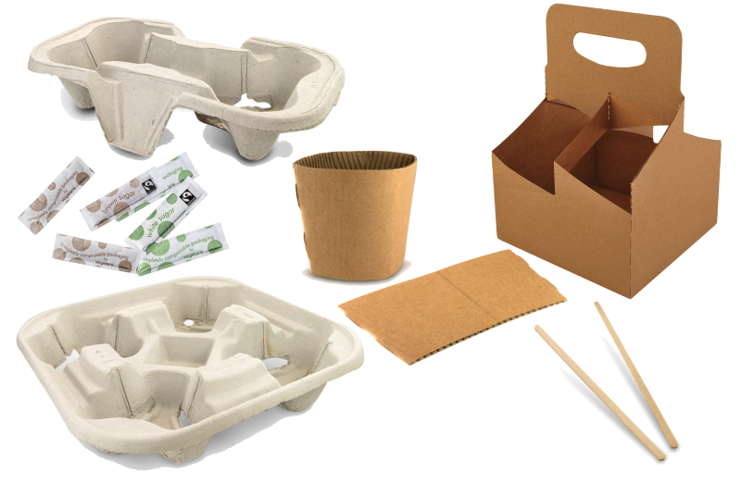
Diapositiva de recursos humanos 2
Para reducir plásticos, cartones y papeles, los envases de los restaurantes take away buscan recipientes ecológicos (Balanzino, 2018).
En la Ciudad de México hay muy pocos restaurantes que tienen esta opción. Algunos son: (LOCAL.MX, 2018).
1. Maikai Poke (de pokes).
2. Mora Mora (de jugos, smoothies y otras comidas saludables).
3. Café Ruta de la Seda (café orgánico).
4. Farmacia Internacional (café).
5. Forever vegano (sin aditamentos o conservadores, sin azúcar refinada).
6. Ojo de agua (productos orgánicos).
7. Bajón sin carne (comida vegana y vegetariana).
8. Mucho rico (cocina natural).
Fuente imagen: Ecoologic.com.

Slide 22


Diapositiva de recursos humanos 2
TAKE AWAY, comida “para llevar”: se prepara en el restaurante, para que el cliente se la lleve y la disfrute en cualquier lugar.
ALGUNAS VENTAJAS
Cada vez hay más restaurantes que ofrecen este servicio, y más empresas que se dedican a la distribución como Uber Eats, Rappi, Sin Delantal.
El establecimiento puede ahorrarse las mesas, sillas, etc., y dedicarse únicamente a preparar comida para llevar.
Se sirven más platos y se cuenta con más clientes.
Los alimentos pueden prepararse más rápido y de manera más eficiente.
Se puede hacer publicidad del restaurante en los mismos envases de comida.
Fuente imagen: Economic Times/Rappi.

Slide 23
Diapositiva de recursos humanos 1
TENDENCIA 2:
100% VEGETAL

Slide 24
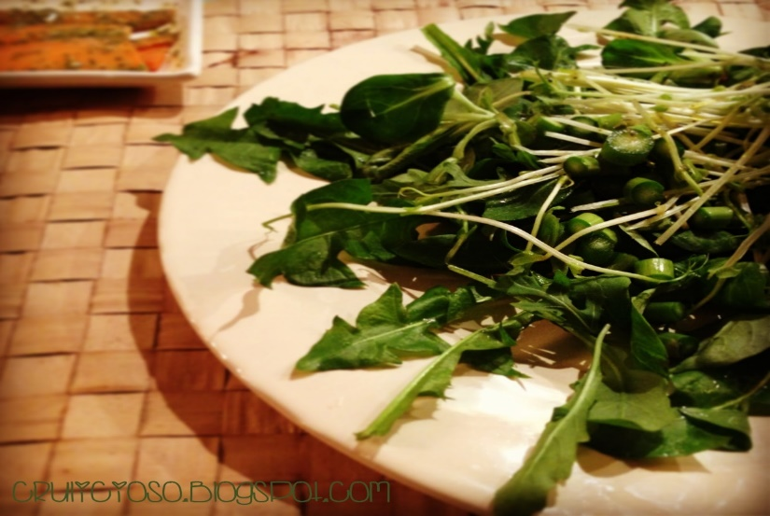
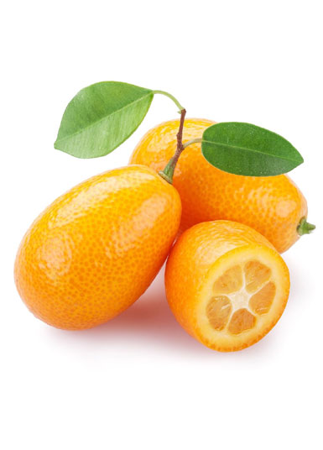
Manifestaciones de la Tendencia 2
(Balanzino, 2018)
Hierbas silvestres
Se incorporan a las ensaladas, otras fuentes de proteína, calcio y hierro
b) Los ácidos se reinventan
Los cítricos más populares, como el limón o la lima, dan paso a otros como el pomelo o el kumquat, hasta ahora usados en menor medida.

Slide 25
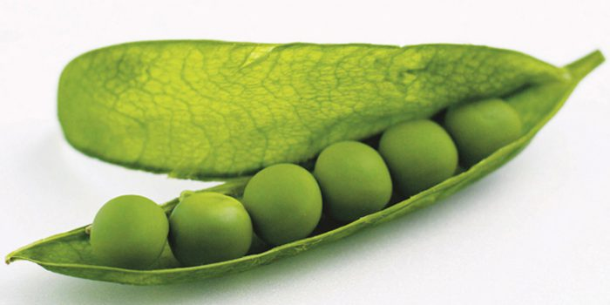
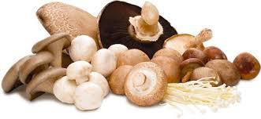
Manifestaciones de la Tendencia 2:
(Balanzino, 2018)
C) Guisantes, proteína verde
El guisante toma relevancia y las empresas comienzan a elaborar productos con este vegetal que contiene gran cantidad de proteínas, desde salchichas hasta leches vegetales o snacks para comer al momento.
c) Champiñones y setas
Toman protagonismo como ingrediente principal por su sabor umami.

Slide 26
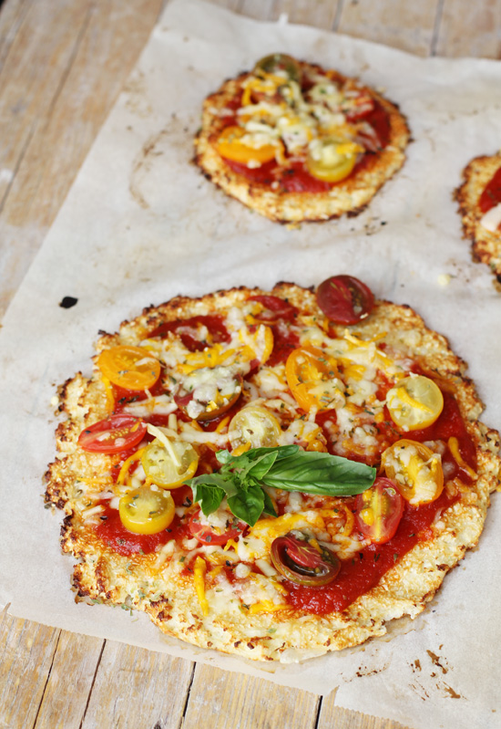
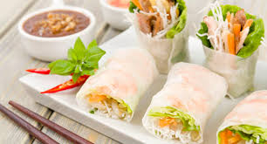
Diapositiva de recursos humanos 8
Manifestación de la Tendencia 2:
e) Vuelve la col
Desde pizzas con base de col, nems vietnamitas en hoja de col o tacos que dejan atrás las tortillas de maíz por una hoja de este vegetal.
Fuente imagen: Gastronósfera.

Slide 27
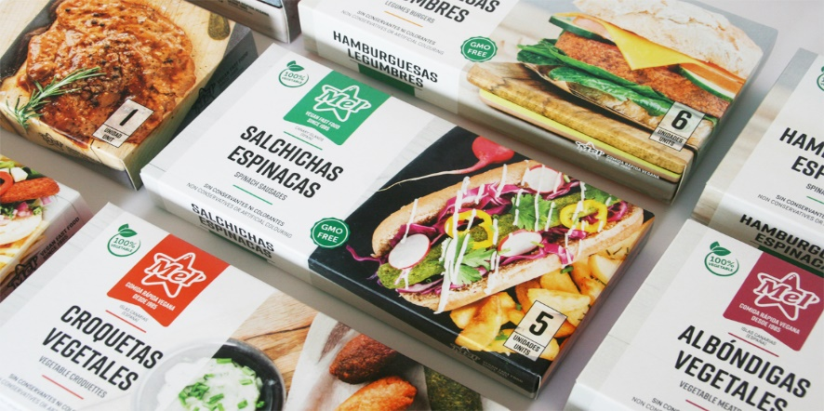
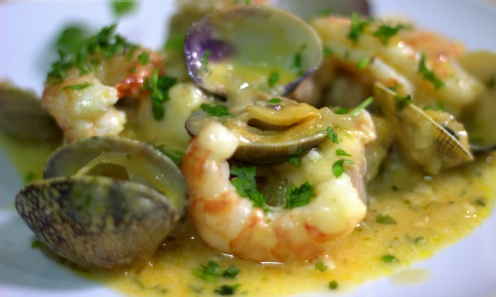
Manifestaciones de la Tendencia 2:
(Balanzino, 2018)
f) Pescados vegetales
La industria acaba de lanzar manjares del mar en versión vegetariana. Desde langostinos cocidos o listos para freír elaborados con vegetales, caviar elaborado con algas marinas, atún hecho con base de tomates, nuggets para terminar con un golpe de fritura o vieiras preparadas con productos de la huerta. Estos platos se pueden acompañar con salsa tártara o una salsa de pescado en versión ‘verde’.
g) Comida rápida vegana
Según una plataforma de reservas, el 33 por ciento de los restaurantes de los 15 países donde opera, incorporaron opciones veganas ante la creciente demanda por parte del consumidor.
Fuente imagen: Valladares, Diseño y Comunicación.

Slide 28
Diapositiva de recursos humanos 1
TENDENCIA 3:
EL FACTOR SALUD

Slide 29

Diapositiva de recursos humanos 8
Manifestación de la Tendencia 3
(Balanzino, 2018)
Nuevos endulzantes
La zanahoria, la remolacha dorada, la calabaza, el maíz, el camote y la fruta del monje, que crece en Asia sudoriental y es 150 veces más dulce que el azúcar, serán los nuevos endulzantes.
Fuente imagen: Keto club latino.

Slide 30
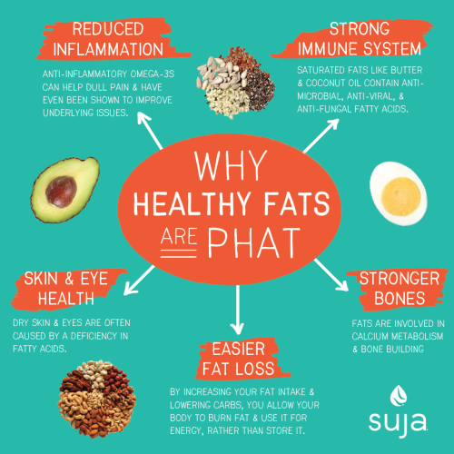
Diapositiva de recursos humanos 8
Manifestación de la Tendencia 3:
b) Grasas saludables
Llega la tendencia de las phat fats o grasas buenas. Si hace tiempo se recomendaba no consumir aguacate, mantequilla de cacahuate o de coco, y aceite de oliva virgen extra, ahora esta nueva palabra pone una nota más cool a estas grasas saludables y beneficiosas para nuestro cuerpo (Balanzino, 2018).
Fuente imagen: Suja Juice.

Slide 31

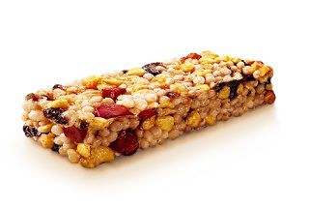
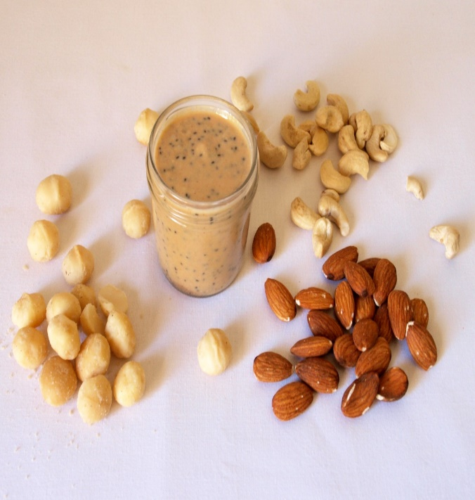
Diapositiva de recursos humanos 8
Manifestación de la Tendencia 3:
c) Probióticos sin frío
No sólo lo encontraremos en el pasillo de refrigerados, sino que productos como la harina de avena, la granola, las barritas de cereales, las cremas y sopas, o las mantequillas de frutos secos incorporarán estos microorganismos que ayudan a la salud intestinal.
Fuente imagen: Bocados de gloria
Fuente imagen: Cultura Fitness

Slide 32


Manifestaciones de la Tendencia 3:
(Balanzino, 2018)
d) Cáñamo
Si el cáñamo estaba restringido al cuidado del cuerpo, los corazones, las semillas y los aceites se empiezan a adueñar de los productos alimenticios con alternativas como las pastas secas o postres americanos como los waffles. El cáñamo se consume para calmar los nervios o reducir el insomnio.
e) Moringa
Es arbusto procedente de las faldas del Himalaya y conocido como el ‘árbol de la vida’, es el vegetal más nutritivo descubierto hasta la fecha. Contiene entre un 32 y un 35 por ciento de proteínas, 90 nutrientes y 46 antioxidantes. Su cultivo se extiende por la provincia de Málaga debido a su clima subtropical. Además de las hojas, se consumen las semillas.
Fuente imagen: HempMeds.
Fuente imagen: Seeds Gallery.

Slide 33
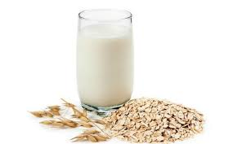

Diapositiva de recursos humanos 8
Manifestación de la Tendencia 3:
f) Leche de avena
Si la leche de soja, almendra o arroz llenaba las vitrinas del supermercado, 2019 será el año de la leche de avena. Desde cafés listos para beber con esta leche hasta yogures, helados o bebidas saborizadas con base de avena (Balanzino, 2018).
Fuente imagen: Súper Foods Ecuador /YouTube.

Slide 34
Diapositiva de recursos humanos 1
TENDENCIA 4:
PICOTEO TRENDY

Slide 35
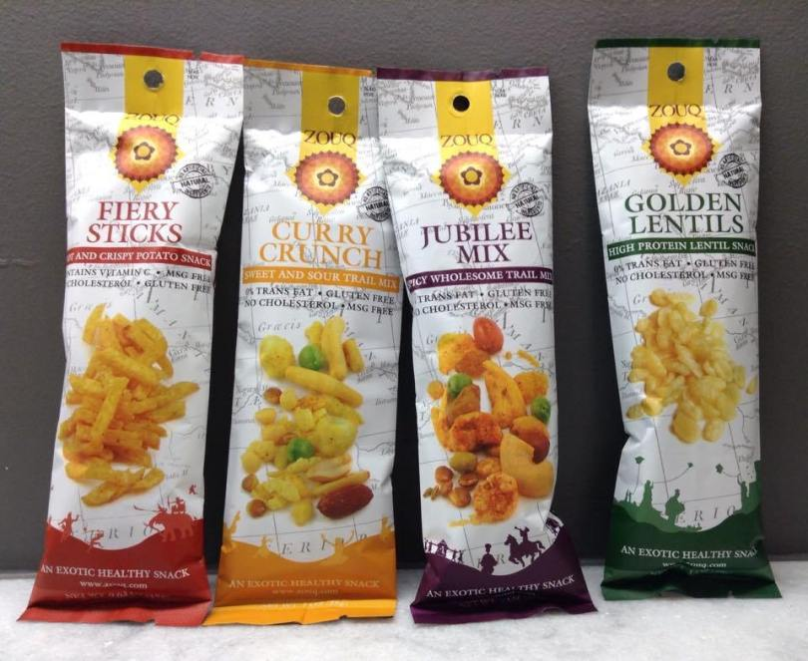
Diapositiva de recursos humanos 8
Manifestación de la Tendencia 4:
Snack time gourmet
Hacer una pausa durante el trabajo y bajar a la máquina de vending en búsqueda de un sandwich ha pasado de moda. Ahora los snack quieren conquistar al comprador con sandwiches gourmet o, en una vuelta a la infancia, rellenos de crema de avellanas o cacahuetes. Asimismo, se modernizan con surtidos de quesos o de fiambres. El objetivo es que estos productos con mala fama den un salto de calidad.
Fuente imagen: Things that make people go aww

Slide 36

Diapositiva de recursos humanos 8
Manifestación de la Tendencia 4:
b) Insectos para picar
Son una buena fuente de proteínas y existen en grandes cantidades. Actualmente, el 80 por ciento de la población mundial consume estos ‘bichos’ bajos en grasa y con cuatro veces más proteínas que la carne. Ahora, además de enteros a modo de snack, se pueden encontrar en polvo para terminar un plato o para hacer pan y pasteles (Balanzino, 2018).
Fuente imagen: Comprar insectos comestibles.

Slide 37
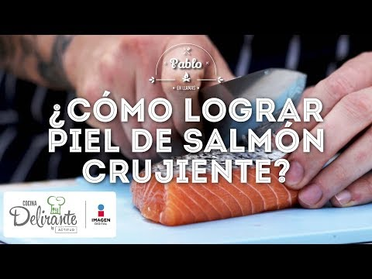
Diapositiva de recursos humanos 8
Manifestación de la Tendencia 4:
c) Aperitivos marinos
Si las algas marcaban tendencia, ahora llegan para incorporarse en barritas como si de un snack se tratase. A partir de ahí, se elaboran infinidades de productos como stick de salmón, pieles de salmón crujientes o caldos con base de este vegetal del mar (Balanzino, 2018).
Fuente imagen: YouTube, Cocina delirante.

Slide 38
Diapositiva de recursos humanos 1
TENDENCIA 5:
SABORES DEL MUNDO

Slide 39
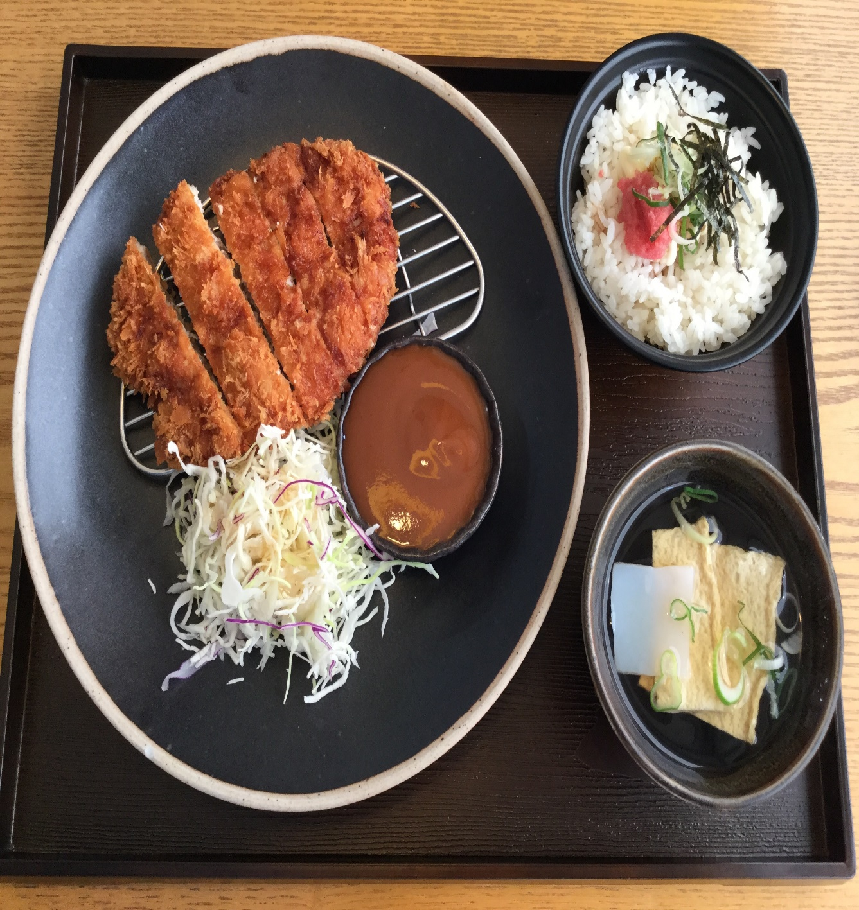
Diapositiva de recursos humanos 8
Manifestación de la Tendencia 5:
Platos y sabores orientales
En años anteriores destacaron platillos como el sushi, el ramen y la sopa miso; en 2019, llega una muestra del street food oriental como el katsu japonés, o el jian bing. Así como el dim sum y la poco conocida cocina taiwanesa.
Fuente imagen: Wikipedia

Slide 40
Diapositiva de recursos humanos 1
TENDENCIA 6:
BEBIDAS

Slide 41


Manifestaciones de la Tendencia 6:
(Balanzino, 2018)
Aguas botánicas
Se trata de extraer el agua a diversas plantas, frutas y verduras y embotellarla para el consumo.
b) Menos alcohol
Surgen aguas tónicas de sabores diversos y exóticos, licores sin alcohol y con suplementos de vitaminas, minerales y otros ingredientes saludables.
Fuente imagen: Orangine.com

Slide 42
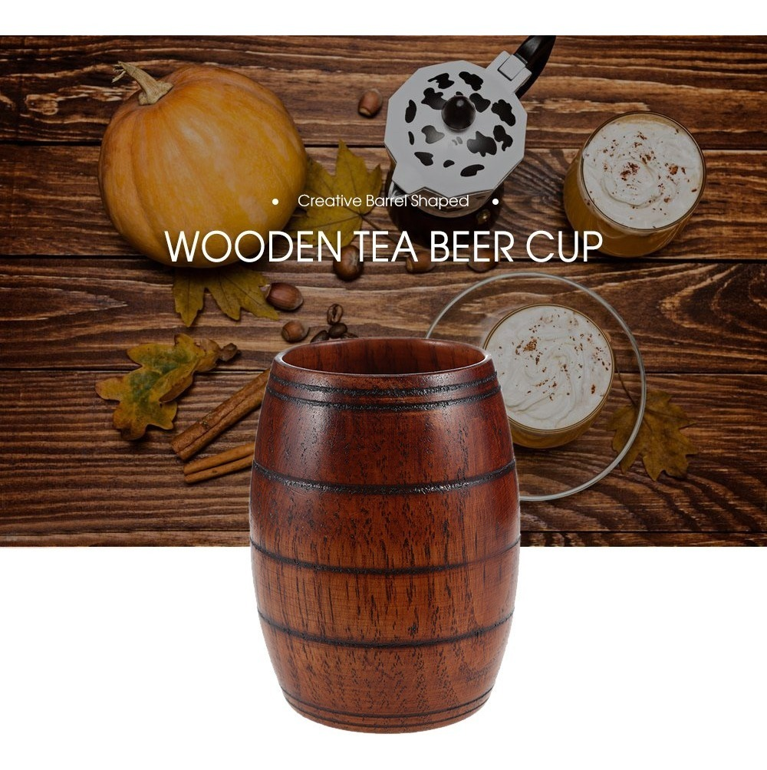
Diapositiva de recursos humanos 8
Manifestación de la Tendencia 6:
c) Atentos al té
En el mundo se consumen tres tazas de té por cada taza de café y son muchos de los fanáticos del café que se han pasado a esta infusión. Una bebida que por su gran variedad, aplicaciones y beneficios permite tomarla en cualquier momento del día. Puedes encontrar desde el clásico té caliente hasta el té frío o el té de barril, pasando por los cócteles con base de té (Balanzino, 2018).
Fuente imagen: Mercado Libre

Slide 43
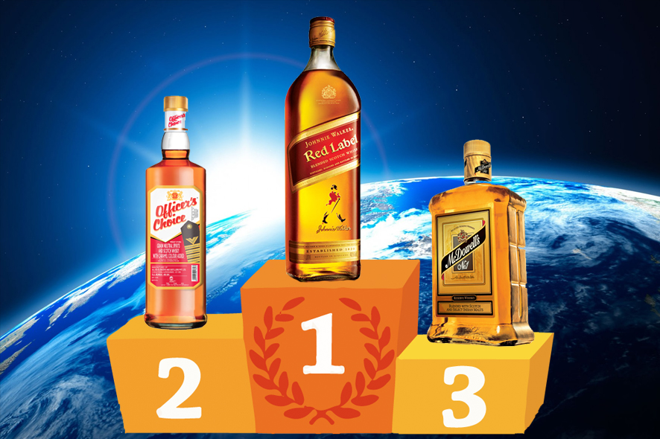
Manifestaciones de la Tendencia 6:
(Balanzino, 2018)
d) Whisky
Para tomar solo, con hielo o en coctel
Fuente imagen: Todo whisky.

Slide 44
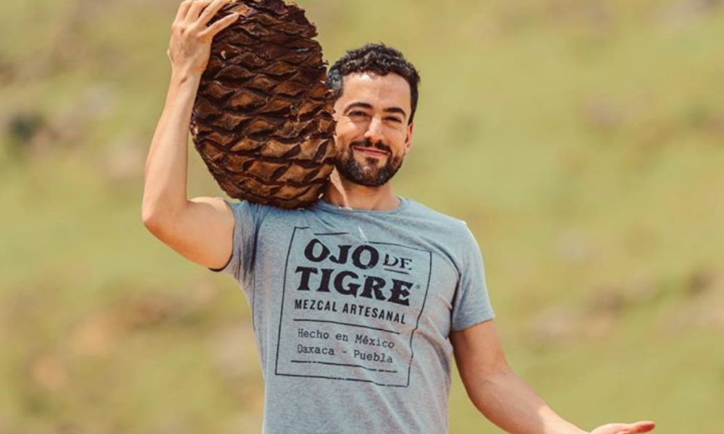
Manifestaciones de la Tendencia 6:
(Balanzino, 2018)
e) Mezcal
Popular en México, el mezcal es un destilado de agave y está creciendo a un ritmo vertiginoso. Se prevé que crezca un 15 por ciento entre 2018 y 2023. Multinacionales empiezan a incidir en esta bebida alcohólica y ya son muchos los famosos que están lanzando al mercado botellas con sus nombres.

Slide 45
Diapositiva de recursos humanos 1
TENDENCIA 7:
MOMENTOS DULCES

Slide 46
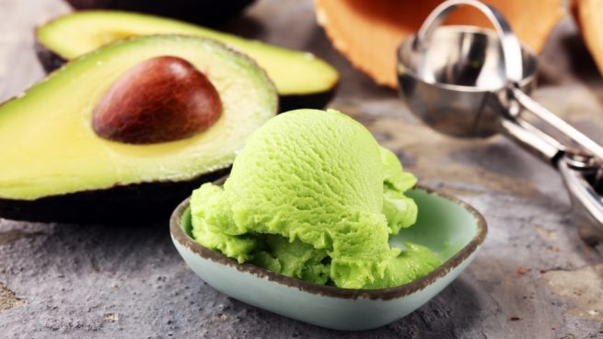
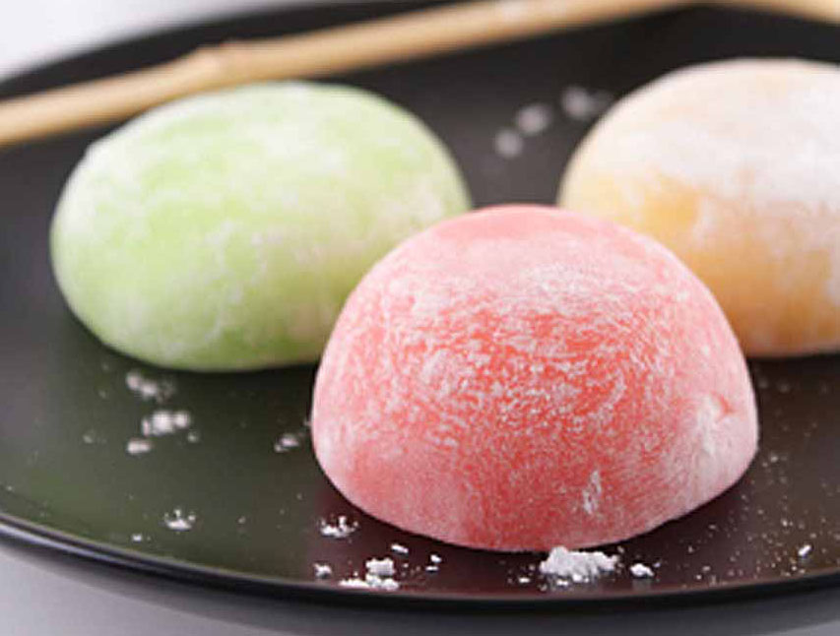
Diapositiva de recursos humanos 8
Manifestación de la Tendencia 7:
Helados
El helado de vainilla seguirá siendo uno de los más consumidos. Fruto de la tendencia de los mochis, helados recubiertos por una fina pasta de arroz, o los helados enrollados tailandeses, ahora se incorporarán nuevos sabores como aguacate, hummus, tahini, agua de coco o los elaborados a base de plantas.
Fuente imagen: Yuanfang Magazine.

Slide 47
Diapositiva de recursos humanos 9
FUENTES DE INFORMACIÓN
1. Balanzino, Manu (2018). Tendencias gastronómicas para 2019. En The Gourmet Journal, sección Noticias. Recuperado de: https://thegourmetjournal.com/noticias/tendencias-gastronomicas-2019/
2. Castillo, Isabel (s/f). Sectores económicos de México: características principales. Lifeder, Cultura general. Recuperado de: https://www.lifeder.com/sectores-economicos-mexico/
3. CrearSalud (s/f). Por qué debemos consumir productos locales y regionales. Recuperado de: http://crearsalud.org/consumir-productos-locales-y-regionales/

Slide 48
Diapositiva de recursos humanos 9
FUENTES DE INFORMACIÓN
4. Europa Press (2019). Campaña contra el desperdicio “Stop Food Waste Day”: el 33% de los alimentos producidos se tira cada año. Publicado 24/04/2019 15:26:44. Recuperado de: https://www.europapress.es/epsocial/responsables/noticia-campana-contra-desperdicio-stop-food-waste-day-33-alimentos-producidos-tira-cada-ano-20190424152644.html

Slide 49
Diapositiva de recursos humanos 9
FUENTES DE INFORMACIÓN
5. LOCALMX (2018). Guía menos basura: 10 restaurantes (ricos) con empaques biodegradables. Redacción Local, 04 de junio de 2018. Recuperado de: https://local.mx/ciudad-de-mexico/medio-ambiente/empaques-biodegradables/
6. Moriana, Lara (2018). Qué animales son omnívoros. Ejemplos. Actualizado el 11 de mayo de 2018. Recuperado de: https://www.ecologiaverde.com/que-animales-son-omnivoros-ejemplos-1236.html
7. Revenga Frauca, Juan (2016). ¿Es más sano ser vegetariano? El País, Sección Nutrición, 10/02/2016. Recuperado de: https://elcomidista.elpais.com/elcomidista/2016/02/09/articulo/1455014252_014459.html

